Slide 1

Jak typ zařízení ovlivňuje kvalitu dat v dotazníkových šetření (využití paradat)?
Smartphone vs. PC
Daniel Dvořák, FSS MUNI

Slide 2
Co jsou paradata
Automaticky zaznamenané procesní stopy při vyplňování dotazníku
Časové značky odpovědí
  Obsahují informace o latenci odpovědí a interakcí s dotazníkem
Navigace v dotazníku
  Sledují přechody mezi stránkami a návraty během vyplňování
Kliknutí a úpravy odpovědí
  Zaznamenávají všechny interakce, včetně kliknutí a jednotlivých úderů do klávesnice
Technické údaje zařízení
  Shromažďují informace o použitém zařízení, rozlišení obrazovky, operačním systému apod.

Slide 3
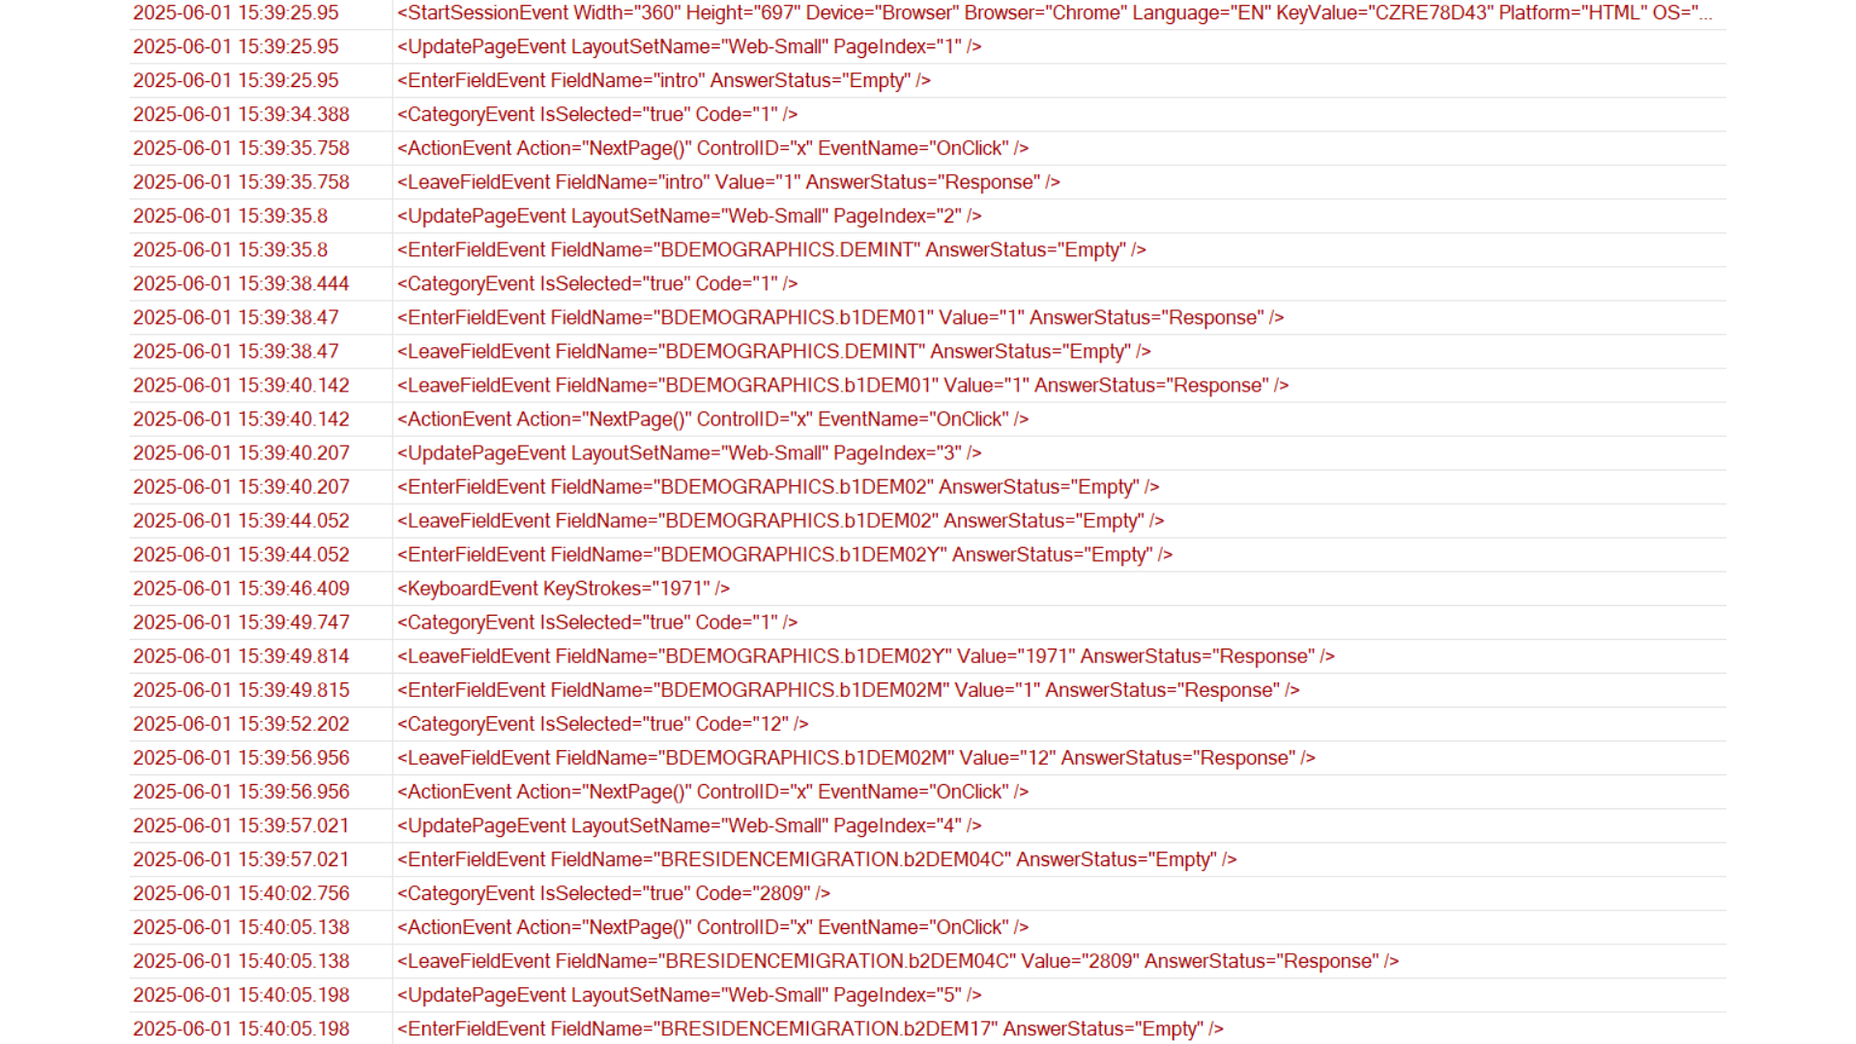
.

Slide 4
Využití paradat
Diagnostika kvality dat a identifikace problémů
  Během sběru bez nutnosti dalšího zatěžování respondentů.
Odhalení kognitivní zátěž a strategie respondenů
  Pomáhají rozpoznat, kdy je respondent kognitivně přetížený, jaké úsilí vkládá do vyplňování a jakou volí strategii.
Sběr informací automaticky
  Vznikají automaticky během vyplňování dotazníku - nezvyšují náročnost pro respondenty a ani finanční náročnost.
Porozumění mechanismům ovlivňujícím průběh vyplnění dotazníku
  Lze detailněji analyzovat a pochopit faktory, které ovlivňují chování respondentů a kvalitu dat v online dotaznících.
14. OLOMOUCKÁ PODZIMNÍ SOCIOLOGICKÁ KONFERENCE 8. – 10.11. 2025 / Fakulta sociální studií / Katedra sociologie / MU

Slide 5
Výzkumné otázky
Využití paradata k zachycení efektu zařízení
  Umožňují paradata systematicky sledovat a vyhodnocovat vliv různých zařízení v online dotaznících?
Rozdíly v chování a kvalitě dat mezi PC a mobily
  Jaké jsou rozdíly v odpovědním chování respondentů a kvalitě dat mezi PC a mobily?
Metodologická inovace a praktické implikace
  Má to smysl?
14. OLOMOUCKÁ PODZIMNÍ SOCIOLOGICKÁ KONFERENCE 8. – 10.11. 2025 / Fakulta sociální studií / Katedra sociologie / MU

Slide 6
Východiska
CAWI jako primární mód sběru dat.
Více než 80 % domácností má smartphone (ČSÚ 2023) a rostoucí podíl respondentů dotazníky vyplňuje právě na mobilních zařízeních.
Různé typy zařízení vytvářejí odlišné podmínky interakce s dotazníkem – liší se velikostí displeje, způsobem zadávání i mírou rušivých vlivů.
14. OLOMOUCKÁ PODZIMNÍ SOCIOLOGICKÁ KONFERENCE 8. – 10.11. 2025 / Fakulta sociální studií / Katedra sociologie / MU

Slide 7
Mechanismy vlivu zařízení na kvalitu dat
Kognitivní zátěž
Satisficing
(strategie zjednodušení)
Úsilí při vyplňování
Menší displej, nutnost posouvání a méně přehledné rozložení zvyšují kognitivní nároky při porozumění otázkám a formulaci odpovědí.
Vyšší zátěž a menší komfort vedou respondenty k zjednodušování odpovědí – častější volba středních kategorií, „nevím“ nebo jednotvárných vzorců („straightlining“).
Na mobilech je méně oprav a návratů na předchozí otázky.
14. OLOMOUCKÁ PODZIMNÍ SOCIOLOGICKÁ KONFERENCE 8. – 10.11. 2025 / Fakulta sociální studií / Katedra sociologie / MU

Slide 8
Přehled dat a výběr vzorku
Data pocházejí z CZ-GGS II (2025), součásti mezinárodního projektu GGP.
Analyzováno 3162 respondentů a respondentek.
Zkoumán vliv pouze smartphonů a počítačů (vše ostatní vyřazeno).
Filtr 5 – 120 minut
Každá analyzovaná jednotka představuje jednoho respondenta doplněnou o paradata.
14. OLOMOUCKÁ PODZIMNÍ SOCIOLOGICKÁ KONFERENCE 8. – 10.11. 2025 / Fakulta sociální studií / Katedra sociologie / MU

Slide 9
Použité indikátory
 | Indikátory | Příklad
Časové | Latence odpovědí, celkový čas vyplňování | Doba odezvy na položku
Navigační | Návraty na stránky | Počet přechodů mezi stránkami, návraty zpět
Editační | Změny odpovědí | Počet úprav odpovědí během vyplňování
Odpovědní | Don’t know, midpoint, nonresponse, straightlining | Typy odpovědí indikující strategii vyplňování
14. OLOMOUCKÁ PODZIMNÍ SOCIOLOGICKÁ KONFERENCE 8. – 10.11. 2025 / Fakulta sociální studií / Katedra sociologie / MU

Slide 10
Očekávané rozdíly
Respondenti a respondentky vyplňující na mobilu budou potřebovat více času k dokončení dotazníku.
  Menší obrazovka, nutnost posouvání a psaní na dotykovém displeji zvyšují kognitivní a fyzickou zátěž.
Respondenti a respondentky vyplňující na mobilu budou častěji volit jednodušší strategie odpovídání (satisficing).
  Vyšší kognitivní zátěž a menší přehlednost rozhraní vedou k úspornějšímu rozhodování.
Respondenti a respondentky vyplňující na mobilu budou méně často opravovat a znovu procházet své odpovědi.
  Omezené možnosti navigace na mobilu ztěžují revizi dřívějších odpovědí.
Respondenti a respondentky vyplňující na mobilu mohou častěji volit neutrální nebo „nevím“ odpovědi.
  Horší viditelnost a menší přehlednost odpovědí mohou vést k preferenci jednodušších voleb.
14. OLOMOUCKÁ PODZIMNÍ SOCIOLOGICKÁ KONFERENCE 8. – 10.11. 2025 / Fakulta sociální studií / Katedra sociologie / MU

Slide 11
Deskriptivní výsledky
 | PC / Laptop (N = 1919) | Smartphone (N = 1243)
Doba vyplnění (median - min) | 32.67 | 30.67
Reakční latence (ms) | 4909.14 | 4816.13
Změny odpovědí (%) | 4.9 | 5.29
Znovuotevření stránek (%) | 3.9 | 4.2
Odpovědi „nevím“ (%) | 2.13 | 2.42
Neutrální odpovědi (%) | 10.95 | 10.85
Nezodpovězené položky (%) | 20.83 | 21.43
Straightlining (%) | 2.01 | 3.04
14. OLOMOUCKÁ PODZIMNÍ SOCIOLOGICKÁ KONFERENCE 8. – 10.11. 2025 / Fakulta sociální studií / Katedra sociologie / MU

Slide 12
Odhad efektů zařízení (OLS log-modely, N = 3145)
 | Device effect (β, smartphone vs PC) | Effect ratio | p-value
Doba vyplnění | −0.026 | 0.974 | 0.108
Reakční latence | 0.028 | 1.028 | 0.011
Změny odpovědí | 0.233 | 1.262 | 0.085
Znovuotevření stránek | 0.217 | 1.243 | 0.104
Odpovědi „nevím“ | 0.078 | 1.081 | 0.583
Neutrální odpovědi | −0.085 | 0.918 | 0.323
Nezodpovězené položky | 0.018 | 1.018 | 0.01
Straightlining | 0.571 | 1.771 | p < 0,001
14. OLOMOUCKÁ PODZIMNÍ SOCIOLOGICKÁ KONFERENCE 8. – 10.11. 2025 / Fakulta sociální studií / Katedra sociologie / MU

Slide 13
Interakce
Vzdělání
  Funguje jako ochranný faktor – snižuje vliv zařízení u většiny ukazatelů kvality dat:
  míra neodpovědí (p = 0.02), návraty na stránky (p < 0.01), změny odpovědí (p < 0.01), neutrální odpovědi (p < 0.01).
Věk
  Efekt je ne-lineární:
    U doby reakce (p < 0.001) se rozdíl mezi PC a mobilem s věkem zmenšuje.
    U návratů na stránky a změn odpovědí (oba p < 0.001) se naopak s věkem mírně zvyšuje.
Gender
  Malý efekt, pouze u doby reakce (p = 0.003).
  Ženy reagují na smartphonech o něco rychleji než muži.
14. OLOMOUCKÁ PODZIMNÍ SOCIOLOGICKÁ KONFERENCE 8. – 10.11. 2025 / Fakulta sociální studií / Katedra sociologie / MU

Slide 14
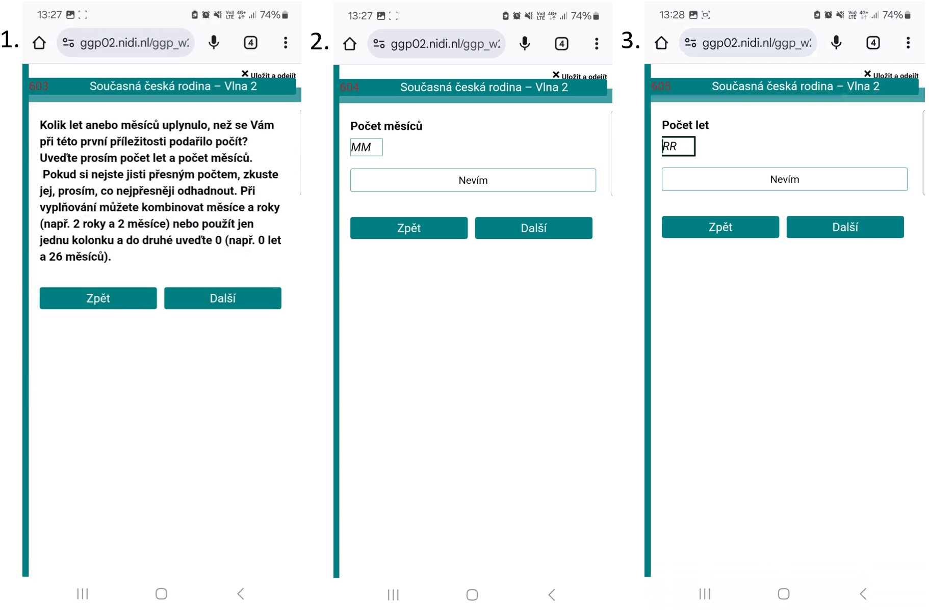
Konkrétní aplikace
Během pilotáže se 39 % respondentů/ek vyplňujících z mobilu vrátilo k poli pro zadání počtu měsíců (a 7 % svou odpověď upravilo)
Po příhodné úpravě se do otázky navrátila už jen 2 % z nich
14. OLOMOUCKÁ PODZIMNÍ SOCIOLOGICKÁ KONFERENCE 8. – 10.11. 2025 / Fakulta sociální studií / Katedra sociologie / MU

Slide 15
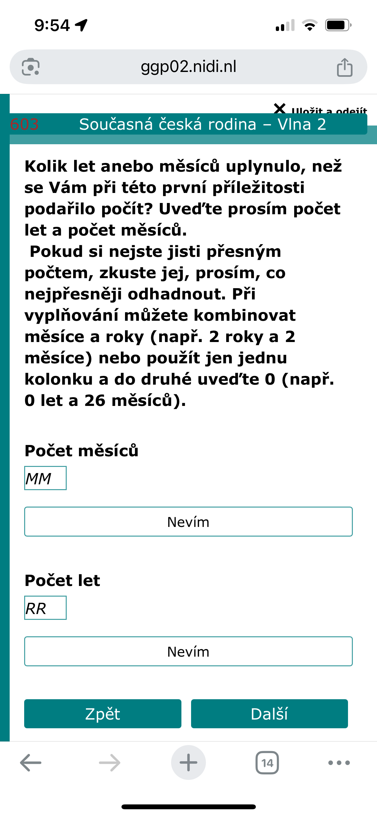
Konkrétní aplikace
14. OLOMOUCKÁ PODZIMNÍ SOCIOLOGICKÁ KONFERENCE 8. – 10.11. 2025 / Fakulta sociální studií / Katedra sociologie / MU

Slide 16
Shrnutí
Efekty zařízení jsou malé a vesměs konzistentní.
Na smartphonech je mírně vyšší míra straightliningu a více nezodpovězených položek, ale rozdíly zůstávají omezené.
Reakční časy i celková doba vyplnění nejsou na mobilu delší – v průměru jsou dokonce mírně kratší
Vzdělání funguje jako ochranný faktor – tlumí vliv zařízení u většiny ukazatelů (míra neodpovědí, návraty, změny odpovědí, neutrální odpovědi).
Věk má ne-lineární efekt – rozdíl mezi PC a mobilem se s věkem u latence snižuje, ale u návratů a změn odpovědí mírně roste.
Pohlaví hraje pouze okrajovou roli (ženy reagují na mobilu o něco rychleji).
Celkově zůstává kvalita dat vysoká a mobilní sběr je metodologicky spolehlivý, pokud je dotazník technicky optimalizován.
14. OLOMOUCKÁ PODZIMNÍ SOCIOLOGICKÁ KONFERENCE 8. – 10.11. 2025 / Fakulta sociální studií / Katedra sociologie / MU

Slide 17
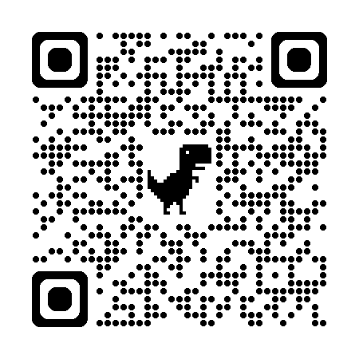
Má to smysl
Daniel Dvořák, FSS MUNI, e: 462749@mail.muni.cz
14. OLOMOUCKÁ PODZIMNÍ SOCIOLOGICKÁ KONFERENCE 8. – 10.11. 2025 / Fakulta sociální studií / Katedra sociologie / MU

